Slide 1
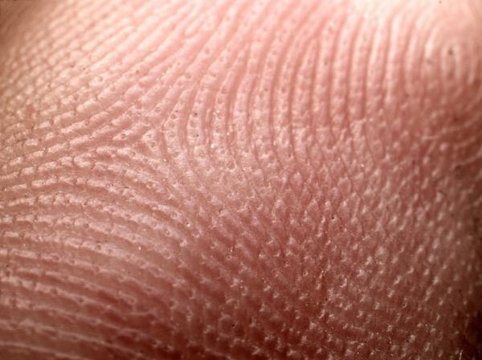
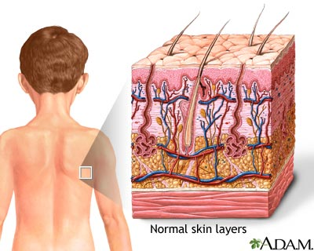
KOŽA
Lea Janežič

Slide 2
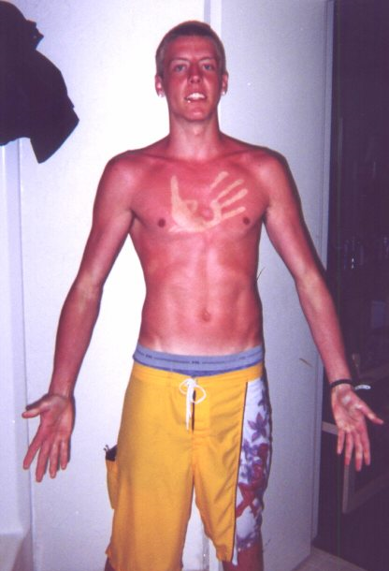
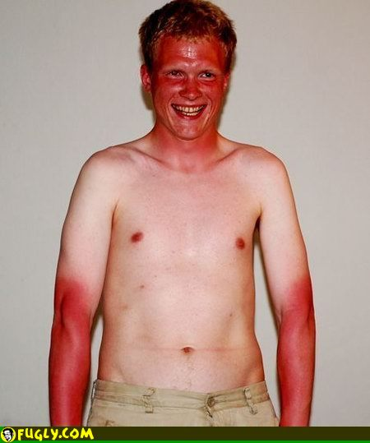
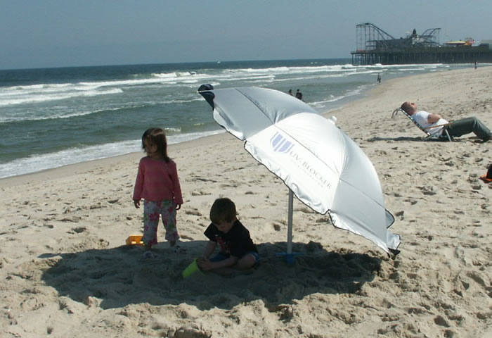
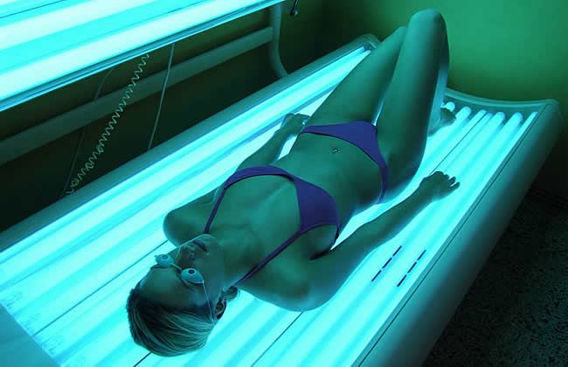
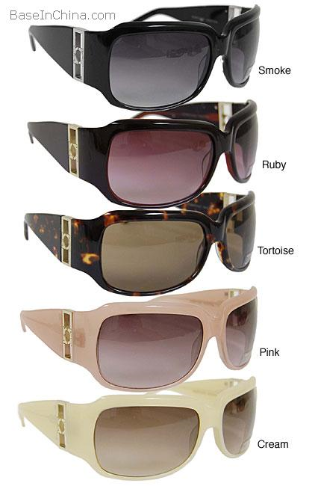

Slide 3
SE ŠE SPOMNIMO?
Kakšne vrste tkiv poznamo?
Kakšne so njihove značilnosti?
krovno
vezivno
mišično
živčno

Slide 4
KOŽA (CUTIS, DERMA)
Kaj se bomo novega naučili?
naloge kože
zgradba kože
kožni derivati (lasje, nohti, žleze lojnice, žleze znojnice…)
kožne bolezni

Slide 5
NALOGE KOŽE
zaščitna
termoregulacija → uravnavanje stalne telesne temperature
izločalna
čutilna
dihalna: pri človeku le 1-1,5% kisika

Slide 6
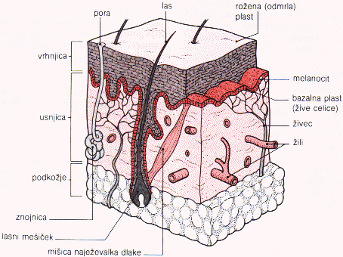
ZGRADBA KOŽE:
Koža je sestavljena iz treh plasti:
povrhnjica (epidermis)
usnjica (dermis)
podkožje (subcutis)
VRHNJICA
USNJICA
PODKOŽJE

Slide 7
POVRHNJICA ali EPIDERMIS:
večplastna (iz več plasti celic) vrhnja kožna plast
gradi jo krovno tkivo z zaščitno vlago
Zgrajena je iz dveh plasti:
- roževinasta plast celic ali stratum corneum:
→ mrtve celice, beljakovina keratin, zaščitna vloga
- zarodna plast celic ali stratum germinativum:
→ žive celice, hrano in kisik dobijo z difuzijo

Slide 8
STRATUM CORNEUM
STRATUM GERMINATIVUM

Slide 9
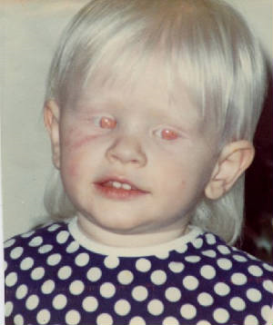
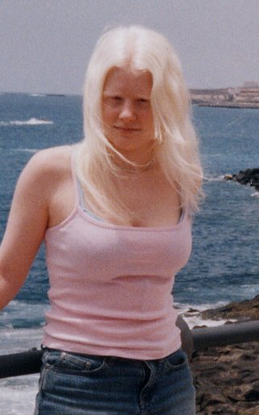
V zarodni plasti povrhnjice so tudi pigmentne celice MELANOCITE, ki vsebujejo barvilo MELANIN
ALBINIZEM → dedno pogojena bolezen, kjer v koži ni pigmenta melanina

Slide 10
Če telo obsevamo z ultravijoličnimi žarki (sončenje!), proizvajajo celice ustrezno več melanina
Poškodbe DNK privedejo do kožnega raka

Slide 11
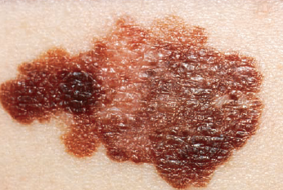
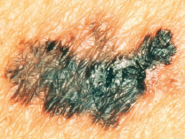
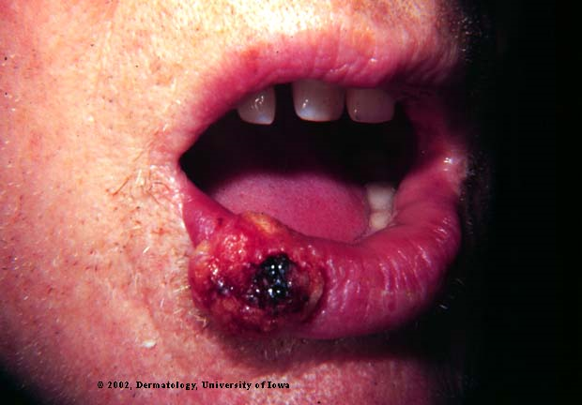
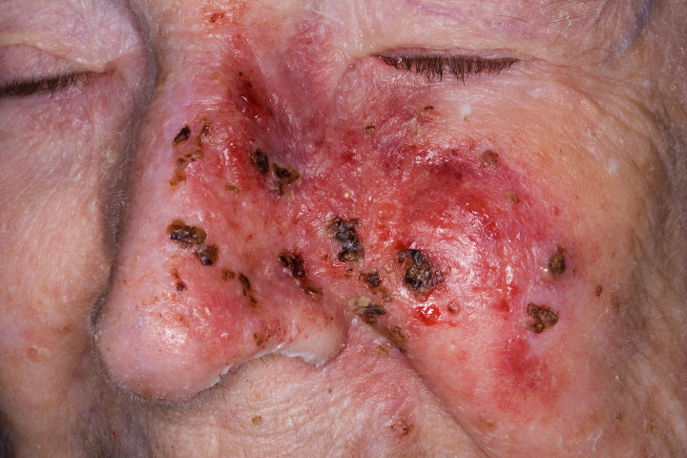
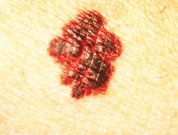
KOŽNI RAK:
V koži se pojavlja več vrst raka:
rak ploščatih celic v vrhnjici
rak bazalnih celic
melanom
MELANOM

Slide 12
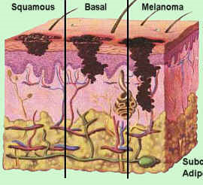
RAK PLOŠČATIH CELIC
RAK BAZALNIH CELIC
MELANOM

Slide 13
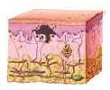
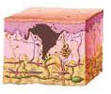
STADIJI MELANOMA:

Slide 14
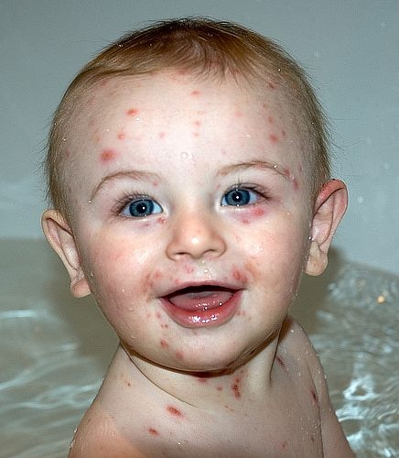
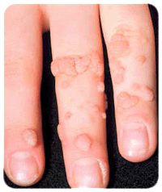
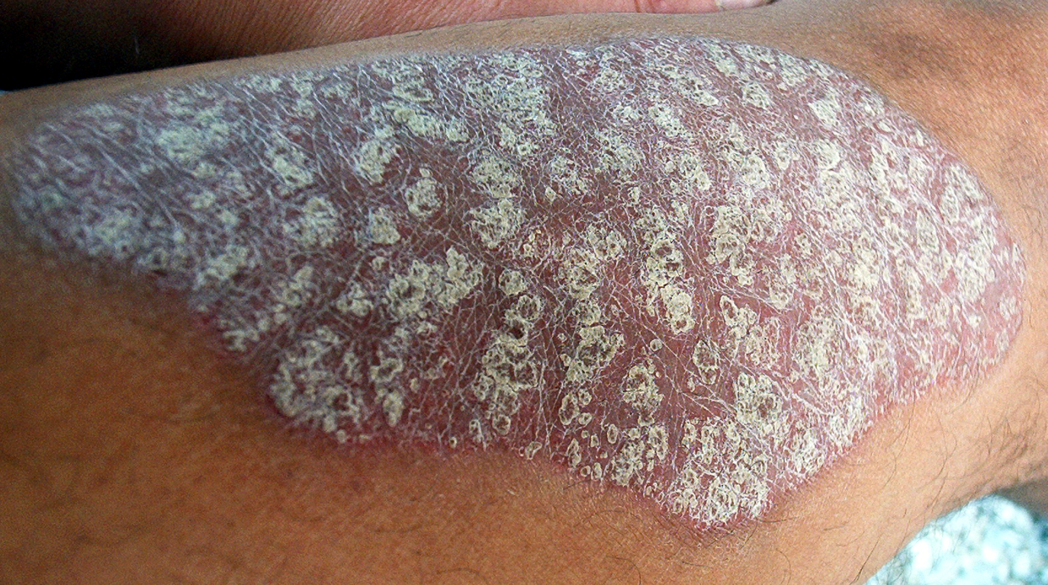
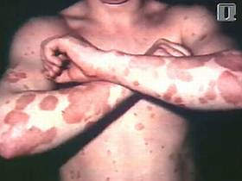
DRUGE KOŽNE BOLEZNI:
luskavica
vnetja
alergije
virusi (ošpice, norice)
bradavice

Slide 15
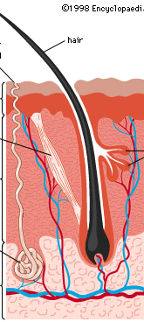
USNJICA ali DERMIS:
prožna srednja plast kože
vezivno tkivo → beljakovina KOLAGEN
in elastična vlakna
v usnjici so še druge strukture:
žile; čutnice, živci, kožne žleze,
lasje oz. dlake, mišice

Slide 16
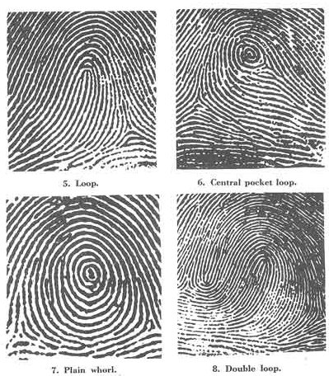
PRSTNI ODTISI
vijugaste papile: so na meji z usnjico, po njih določajo prstne odtise

Slide 17
PODKOŽJE ali SUBCUTIS:
pod usnjico
gradita ga maščobno tkivo in rahlo vezivno tkivo
meji na skeletne mišice
Naloga: Zaščita pred izgubo toplote, zaloga energije,
mehanska zaščita.

Slide 18
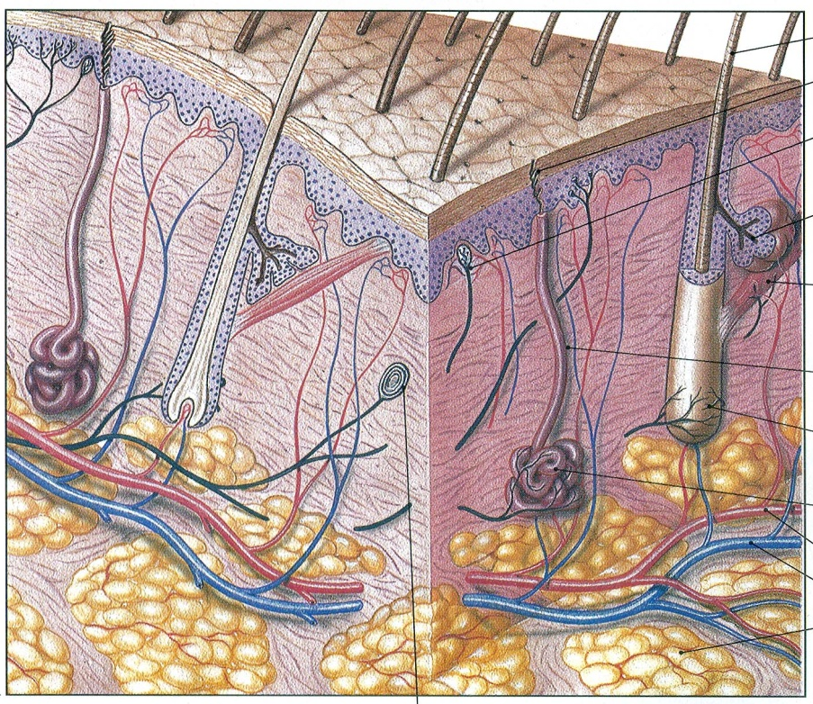
VRHNJICA ALI
EPIDERMIS
LAS
KAPILARA
ŽLEZE LOJNICE
USNJICA ALI DERMIS
MIŠICA NAJEŽEVALKA DLAKE
PODKOŽJE ALI SUBCUTIS
ŽLEZE ZNOJNICE
ARTERIJA
VENA
ČUTILNO TELESCE
MAŠČOBA

